Slide 1

PRIČA O BOLESNIM LJUDIMA I DOBROJ VJEŠTICI
ILUSTRIRALA I PREPRIČALA: MIA KOSNICA, 6 g.
SKUPINA: „ŠAPICE”

Slide 2
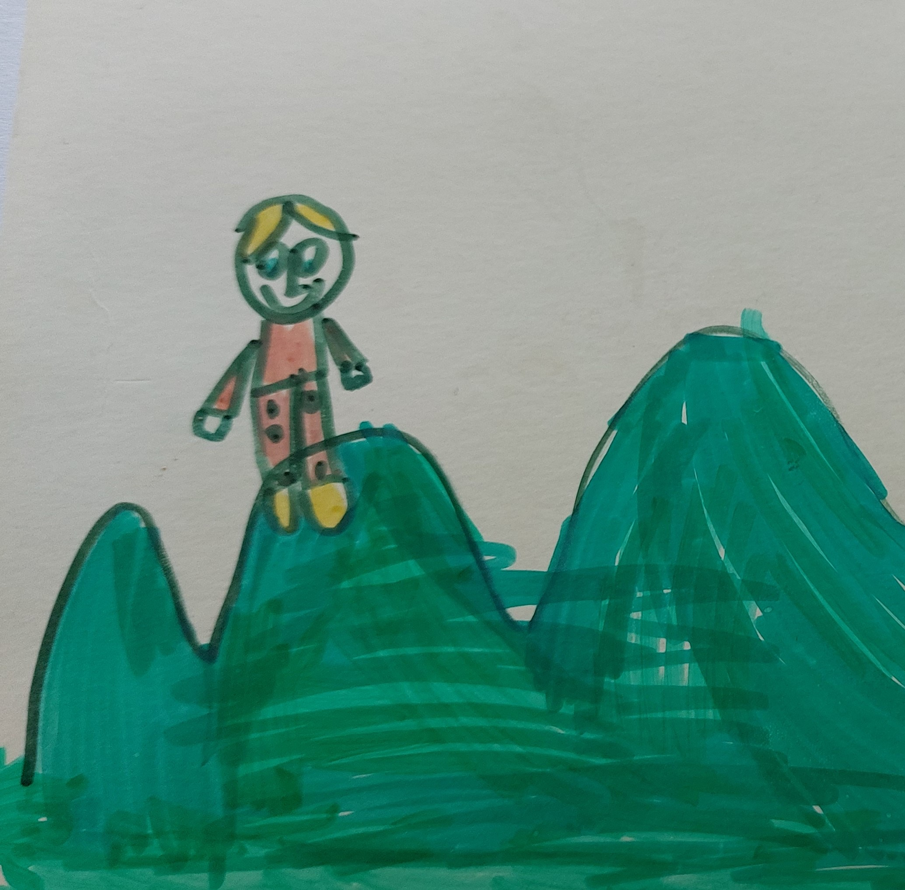
LJUDI SU SE RAZBOLJELI U DJEDOVOM SELU I ONDA JE DJED IŠAO POTRAŽITI VJEŠTICU DA IM ONA POKUŠA POMOĆI.

Slide 3
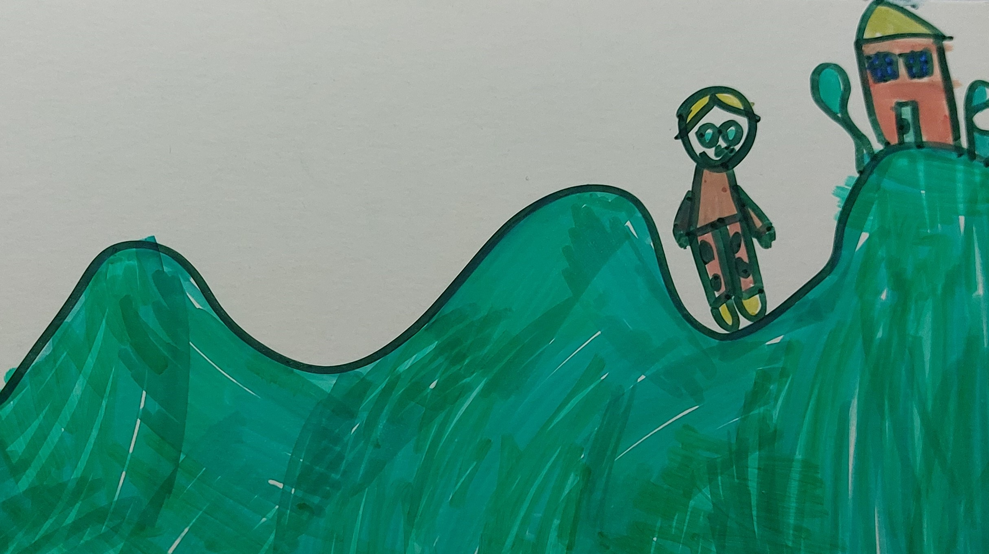
DUGO JE, DUGO HODAO DOK NIJE PRONAŠAO NJEZINU KUĆU. ALI NIKOGA NIJE BILO DOMA I ONDA JE MISLIO DA JE VJEŠTICA UMRLA.

Slide 4
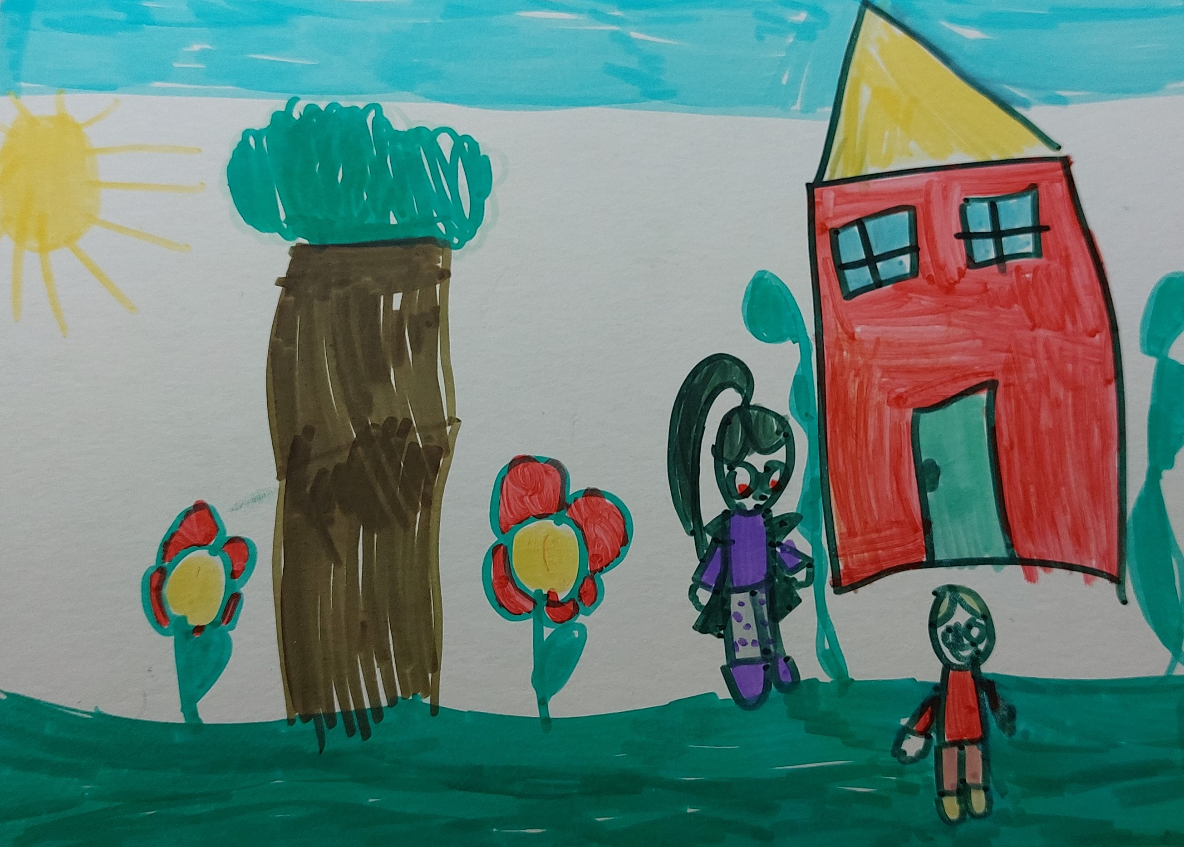
NO, VJEŠTICA JE IPAK DOŠLA IZ ŠUME. DJED, PO IMENU KONSTANTIN, SE OKRENUO I VIDIO DA JE VJEŠTICA IZA NJEGA. ISPRIČAO JOJ JE DA SU SE LJUDI U NJEGOVOM SELU RAZBOLJELI I ZAMOLIO JU JE DA IM POMOGNE.

Slide 5
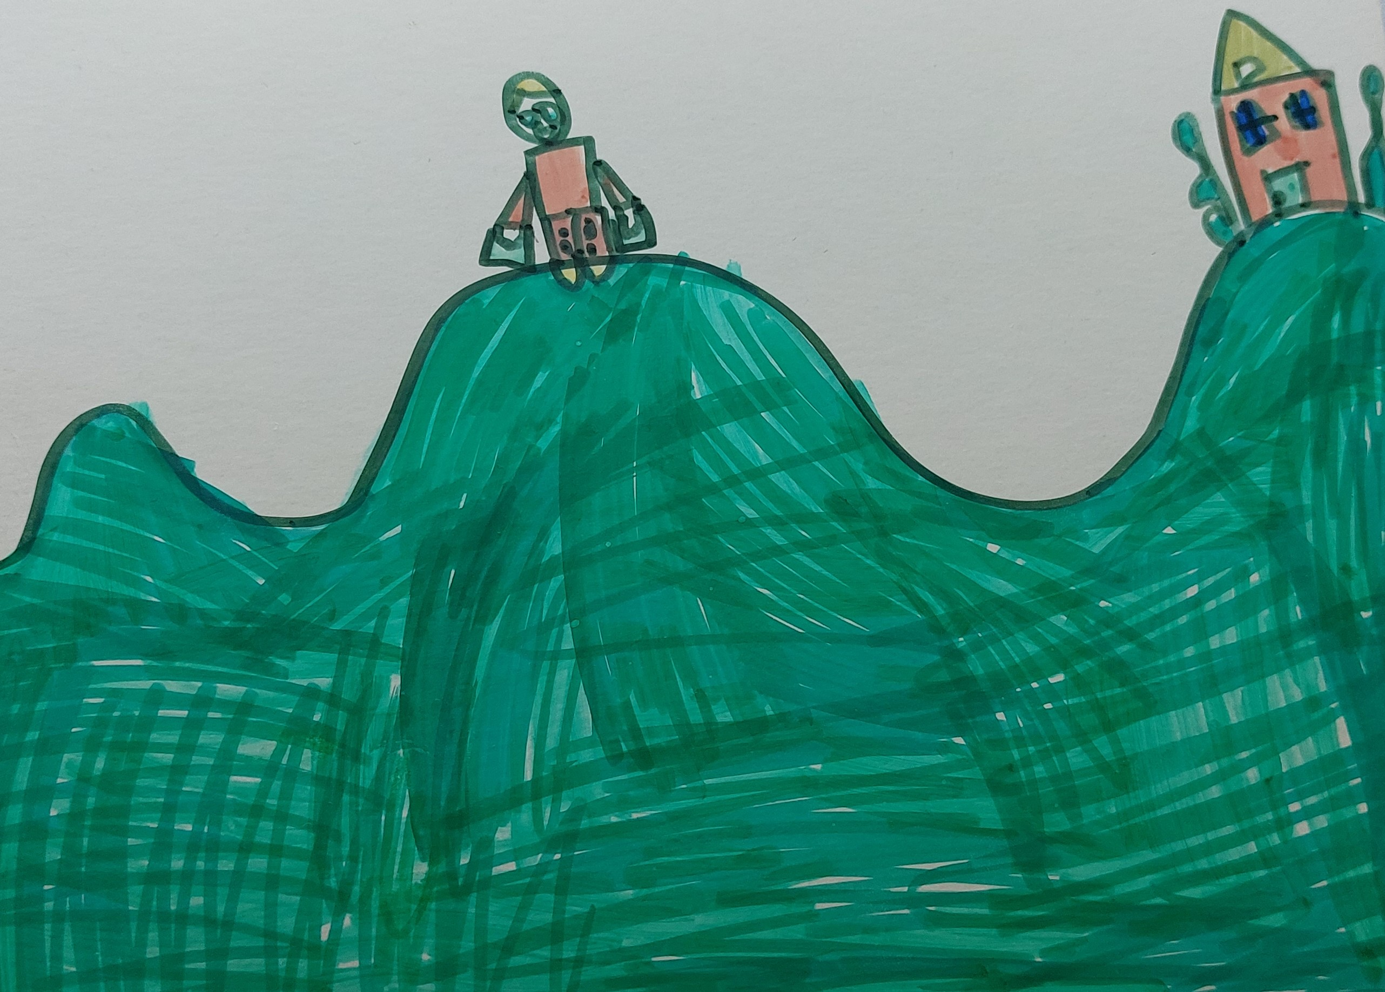
VJEŠTICA JE REKLA DA ĆE IM POMOĆI, ALI DA JOJ TREBA ŠEST VRSTA BILJAKA DA NAPRAVI NAPITAK KOJI ĆE BITI LJEKOVIT I OZDRAVIT ĆE SVI LJUDI. DJED JE OTIŠAO PO BILJKE. POMOGLI SU MU I DRUGI LJUDI PRONAĆI BILJKE I ONDA SE PROBAO JAKO BRZO VRATITI DO VJEŠTIČINE KUĆICE.

Slide 6
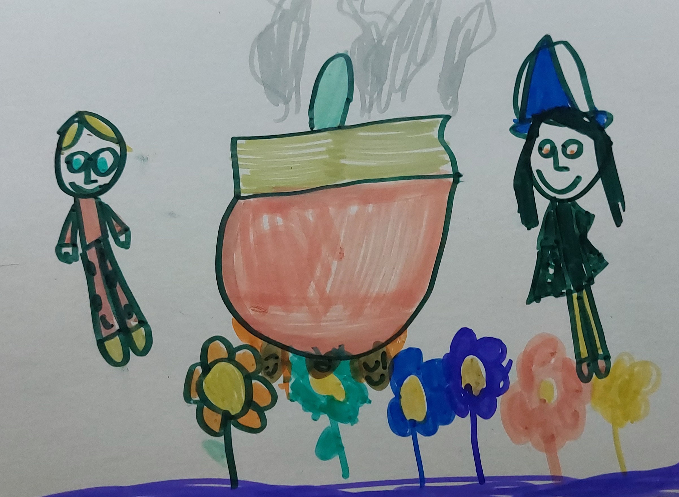
PRIJE NEGO SE DJED VRATIO SA BILJKAMA, VJEŠTICA JE PRIPREMILA VATRU I VELIKI KOTAO. I ONDA SU ZAJEDNO SKUHALI LJEKOVITI NAPITAK ZA LJUDE KOJI SU SE RAZBOLJELI.

Slide 7
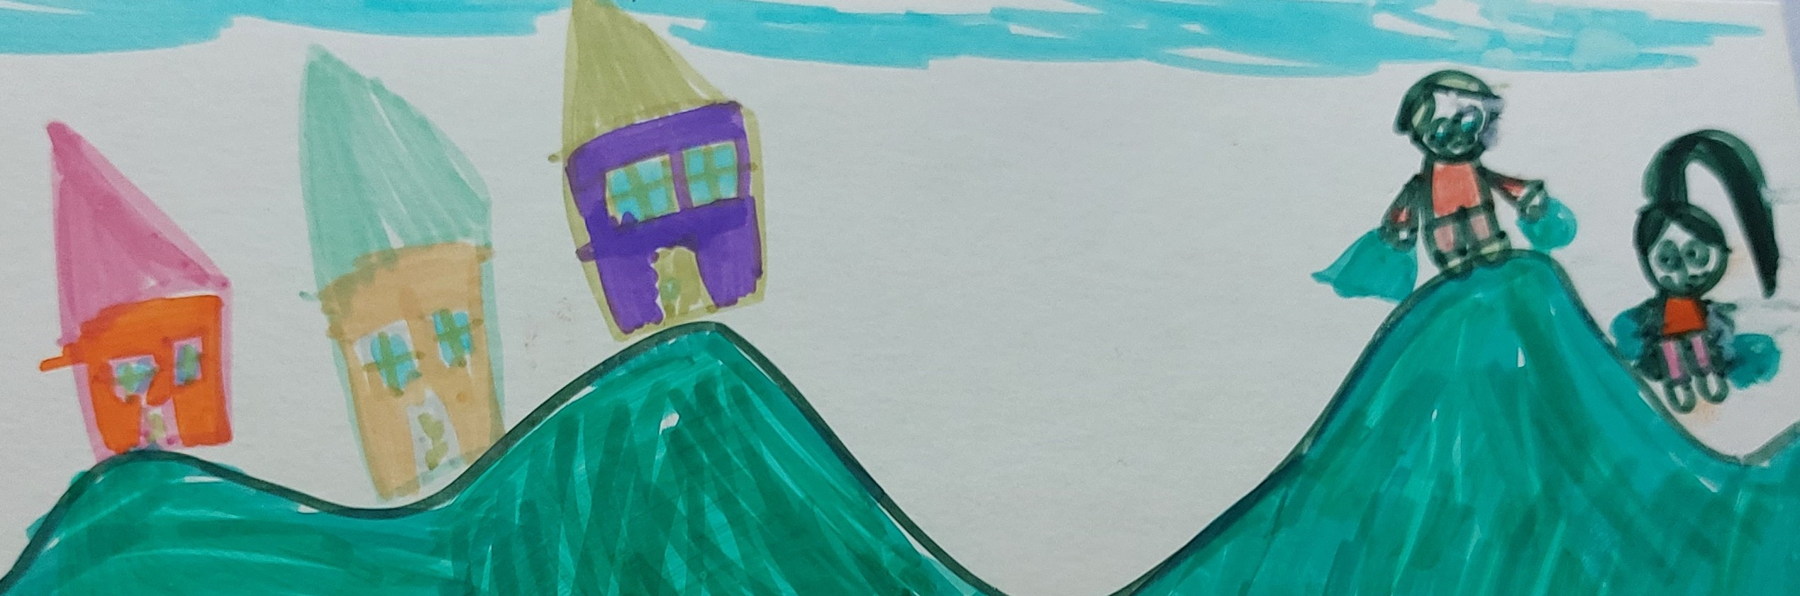
I ONDA SU IŠLI ODNESTI LIJEK U SELO, DA LJUDIMA DAJU. I TAMAN KAD SU VIDLI TRI KUĆICE, ZNALI SU DA SU BLIZU.

Slide 8
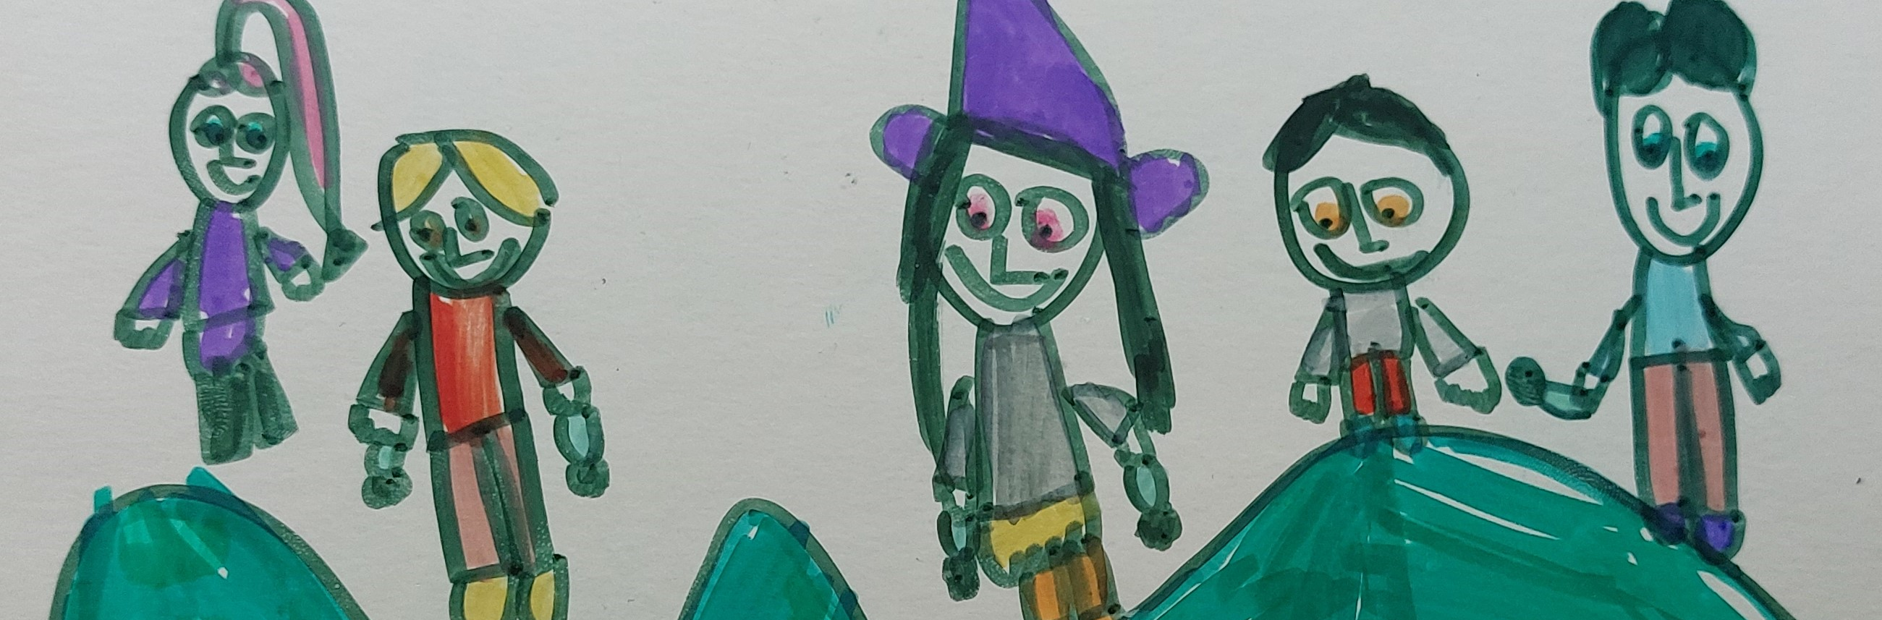
I ONDA SU LIJEK DALI LJUDIMA. PRVO JEDNOM DJEČAKU I DJEVOJČICI. A I DOKTOR IM JE POMOGAO DATI NAPITAK I SVIM DRUGIM LJUDIMA KOJI SU BILI BOLESNI.

Slide 9
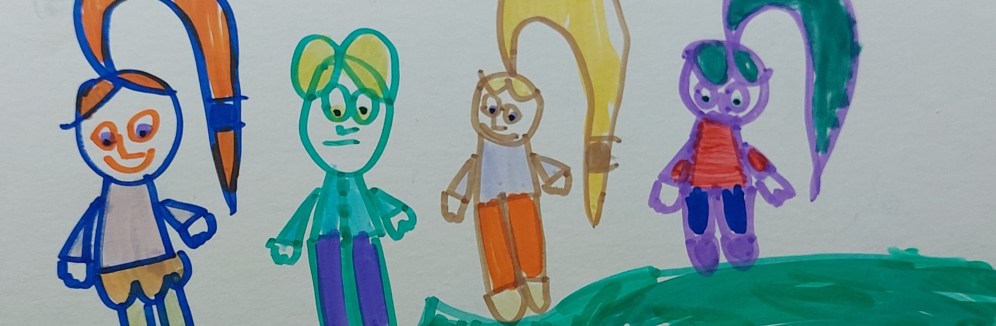
DALI SU JOŠ ČETVERO LJUDI, TRIMA DJEVOJČICAMA I JEDNOM DJEČAKU. A ONDA I SVIMA DRUGIMA.

Slide 10
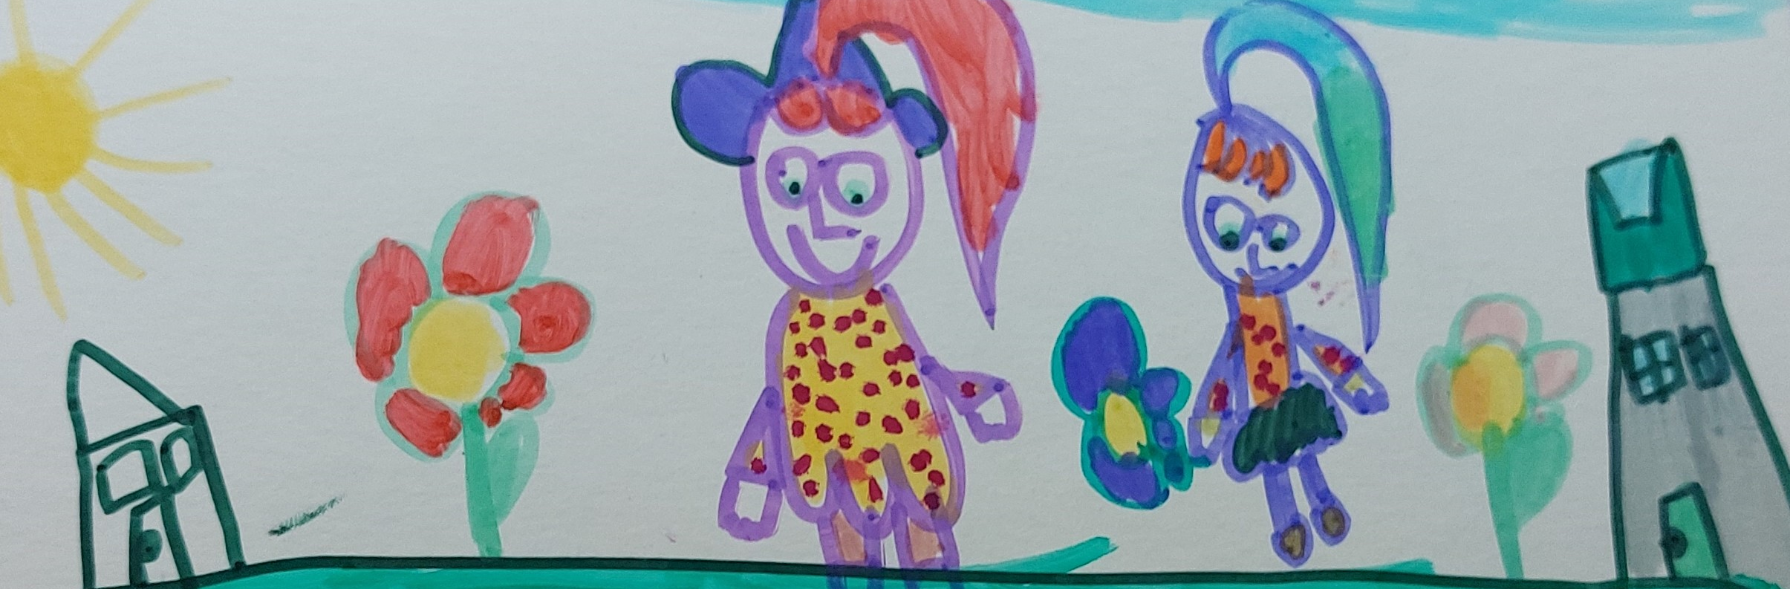
VJEŠTICA JE VIDLA CURICU KOJU JE VEĆ PRIJE IZLJEČILA, ONO DOK JE BILA JOŠ MALO MLAĐA VJEŠTICA. DJEVOJČICA JOJ JE POKLONILA LJUBIČICU I REKLA JOJ: „HVALA”.

